Slide 1



Curso de manejo de la herramienta git y la plataforma GitHub para el control de versiones
LASER – Laboratorio de automática sistemas embebidos y robótica ₁
Notes:
Laboratorio de automatización en sistemas embebidos…..

Slide 2
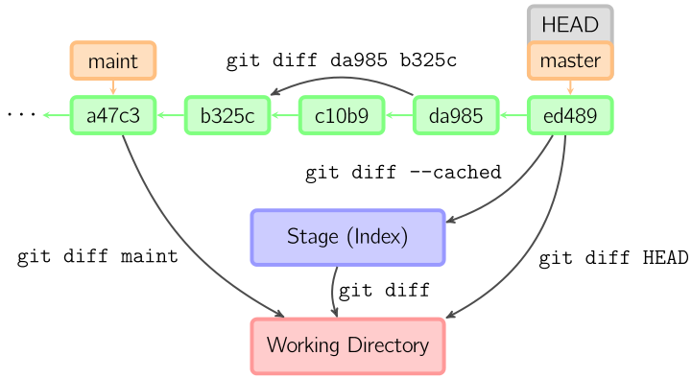
Repaso de utilidades con git
Multiplex entornos
2
Notes:
Se deben de repasar conceptos como diff, log, Reset, revert

Slide 3
Ramas de trabajo
Una rama Git es simplemente un apuntador móvil apuntando a una de esas confirmaciones. La rama por defecto de Git es la rama master. Apuntará siempre a la última confirmación realizada.
Múltiples entornos
$ git branch iss53
$ git checkout iss53
$ git checkout -b iss53
$ git brach --list
$ git push --set-upstream origin iss53
$ git branch master
$ git branch -d iss53
$ git branch –D iss53 o git branch –df iss53
$ git push origin :iss53
3
Notes:
Crea una rama
Apunta a la rama
Crea rama y apunta a ella
Lista las ramas
Sube rama a remote
Cambia a rama master para eliminar rama
Elimina la rama
Elimina rama de remoto

Slide 4
Etiquetas
Generalmente la gente usa esta funcionalidad para marcar puntos donde se ha lanzado alguna versión (v1.0, y así sucesivamente).
$ git tag
$ git tag -a v1.4 -m 'my version 1.4‘
$ git show
$ git push origin [tagname]
Múltiples entornos
4
Notes:
Lista las etiquetas
Crea la estiqueta con mensaje
Muestra con detalle el mensaje de las etiquetas
Asocia una etiqueta remota

Slide 5
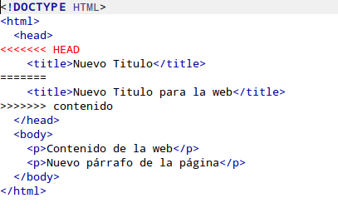
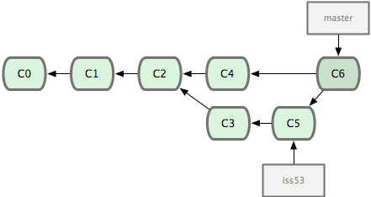
Función
La manera más sencilla de integrar ramas, tal y como hemos visto, es el comando git merge
$ git checkout master
$ git merge iss53
-Mensaje por la estrategia recursiva sin conflicto
Múltiples entornos
$ git commit –am “Solución de conflicto”
5
Notes:
Se va a la rama de destino ejemplo master
Se hace la función. Fast forward- Recusiva se hace un nuevo commit con los nuevos cambios

Slide 6
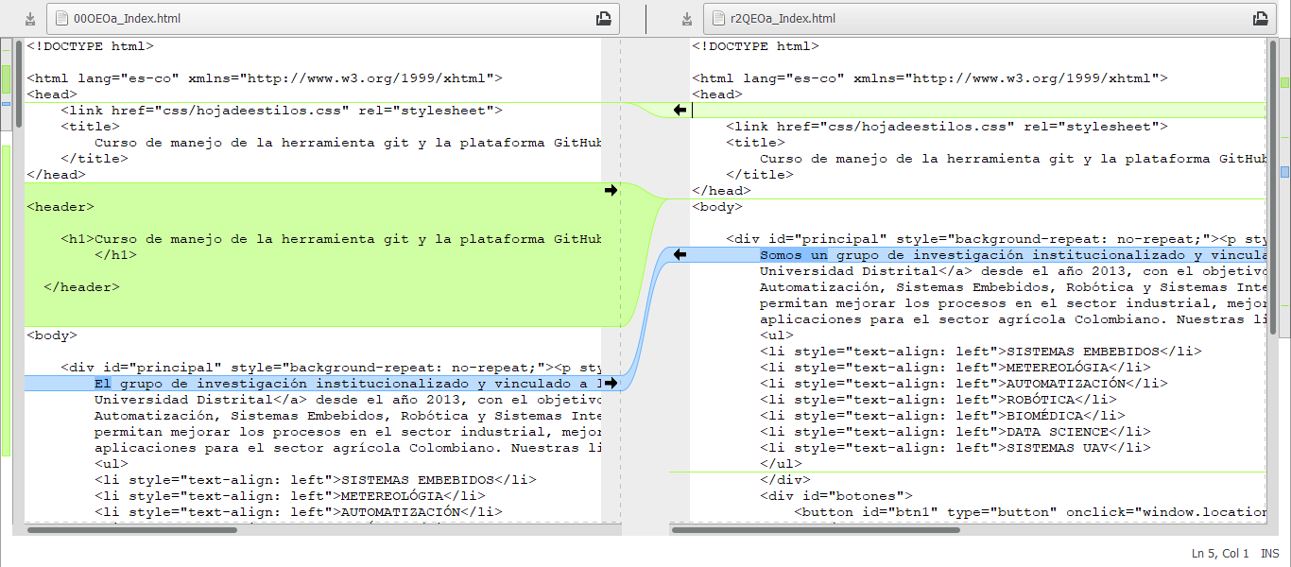
Configurar herramienta grafica para diff y merge
Generalmente la gente usa esta funcionalidad para marcar puntos donde se ha lanzado alguna versión (v1.0, y así sucesivamente).
$ git config --global merge.tool meld
$ git config --global diff.tool meld
$ git config --global mergetool.meld.path "/c/Program Files (x86)/meld/meld.exe"
$git difftool iss53 master
$ git mergetool iss53
Plataformas de trabajo
6
Notes:
Lista las etiquetas
Crea la estiqueta con mensaje
Muestra con detalle el mensaje de las etiquetas
Asocia una etiqueta remota

Slide 7
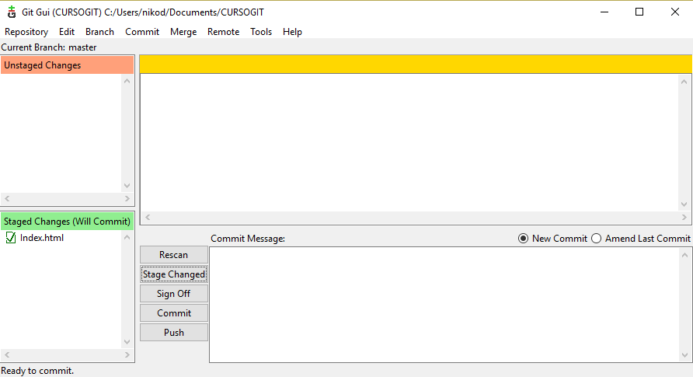
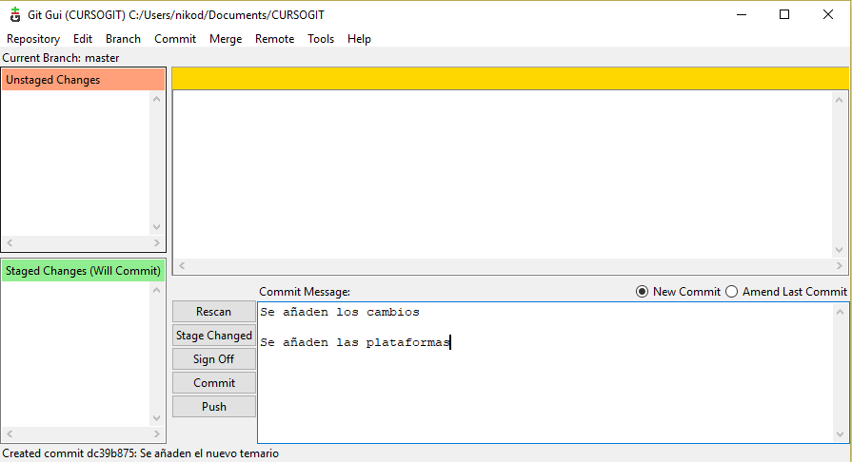
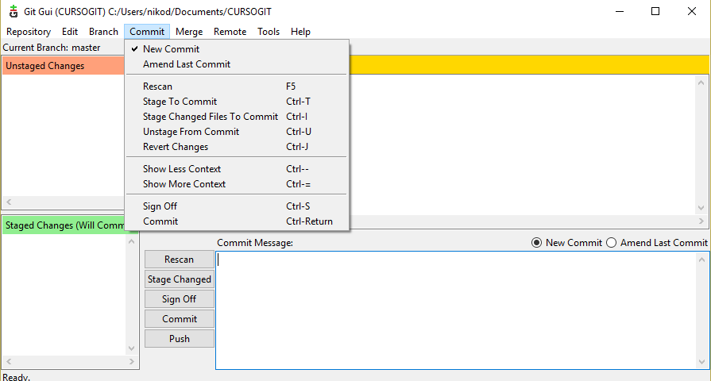
Modificaciones básicas con git gui
Plataformas de trabajo
git add .
Git commit
Git push
7
Notes:
Registra todo el tiempo los cambios pendientes - RESCAN
Desaparecen los cambios
Primera linea mensaje segunda vacia y tercera descripcion

Slide 8
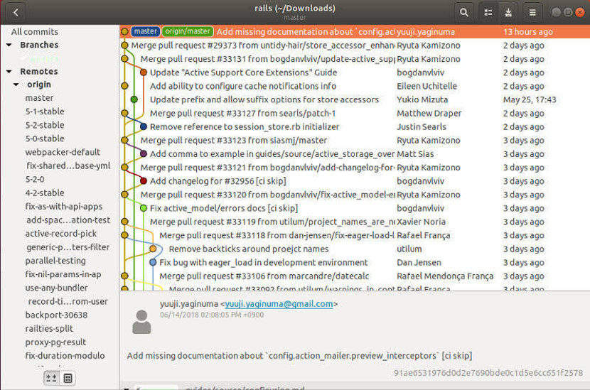
Gitg – Visualización de historial Ramas y Etiquetas
Plataformas de trabajo
8

Slide 9
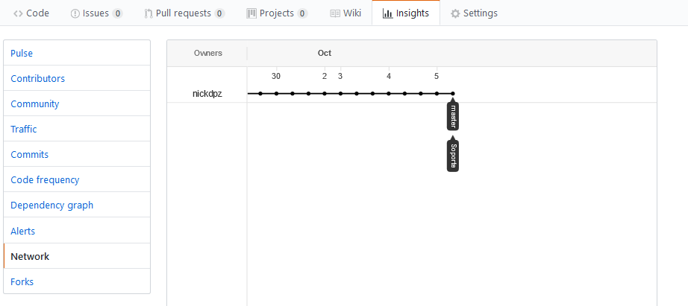
Registro de actividad
Utilidades con GitHub
9
Notes:
.

Slide 10

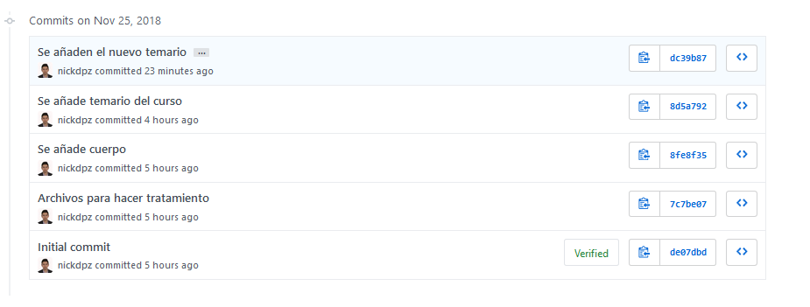
Historial en la Rama Asociada
Utilidades con GitHub
10
Notes:
.

Slide 11
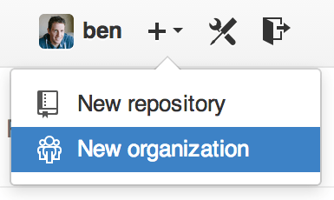
Creación de Organizaciones
Cuentas representan un grupo de gente que comparte la propiedad de los proyectos, y además se pueden gestionar estos miembros en subgrupos.
Utilidades con GitHub
11
Notes:
.

Slide 12
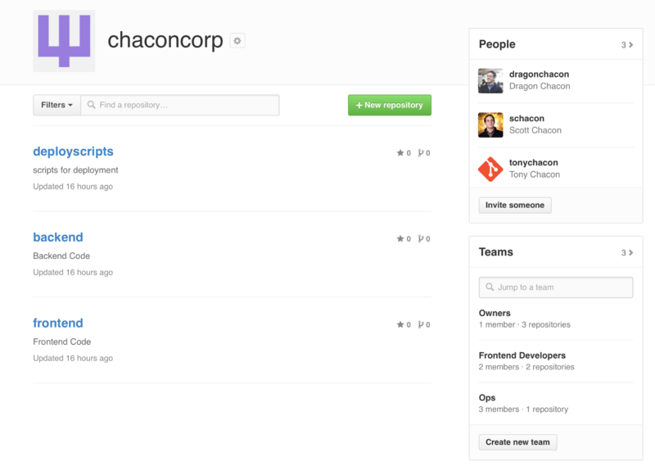
Equipos dentro de Organizaciones
Las organizaciones se asocian con individuos mediante los equipos, qué accesos tienen esas personas sobre cada repositorio.
Utilidades con GitHub
12
Notes:
.

Slide 13
Creación de Ramas con GitHub
Utilidades con GitHub
13
Notes:
Name your repository hello-world.
Write a short description.
Select Initialize this repository with a README.

Slide 14

GRACIAS
Notes:
https://git-scm.com/book/es/v1/Personalizando-Git-Configuraci%C3%B3n-de-Git

